Slide 1
MathKGZ --
Ондуктар –Турмуштан эсептер– Калькулятор менен иштөө – Кабарчы!
Бул конкурстук иш-чарада бир окуучу , 2 же андан көп студенттен турган команданын кабарчысы болуп саналат.
Чуркап тынчтыкты бузбастан(!), алар суроолор тууралуу маалыматты (бөлмөнүн айланасында жайгаштырылган) командалаштарына кабар беришет, командалаштары кабарчыдан алган суроолорго жооп беришет.
Окуучулар кабарчынын суроонсун жана жообун жазып алышы керек, алар иш-чаранын аягындагы жооп слайдын колдонуу менен өз иштерин текшере алышат.
Упайлар системасы менен окуучулар тиешелүү суроолорго жооп берүүгө аракет кыла алышат..)

Slide 2
MathKGZ --
Ондуктар – Чыныгы жашоо – Калькулятор – Кабарчы!
Упайлар системасы менен студенттер тиешелүү суроолорго аракет кыла алышат.
Башкаларды жеңүү жана утуу үчүн плакаттарды/суроолорду тандасаңыз болот.
[Мугалимге](Классыңыздын айланасындагы таза пластик капчыктар(файлдар) плакаттарды тез жана оңой көрсөтүүгө жардам берет.)

Slide 3
Кабарчы!
Notes:
Title Slide

Slide 4
Командаларда кабарчыларды тандаңыз!
Калган командага жооп берүү үчүн суроолорду
чогултуу кабарчылардын милдети.
Кабарчыларды оюн учурунда өзгөртсөңүз болот,
бирок бир эле адам ордунан тура алат жана алар
суроого калем же кагаз колдоно алышпайт!
Ар бир суроо ар кандай упайга ээ!
Суроо катты жана жообуңузду бир кагазга
жазыңыз.
Суроолор чыгарылгандан кийин,
эң көп упай топтогон команда жеңет!
10
Notes:
Optional rules slide to show the class.

Slide 5
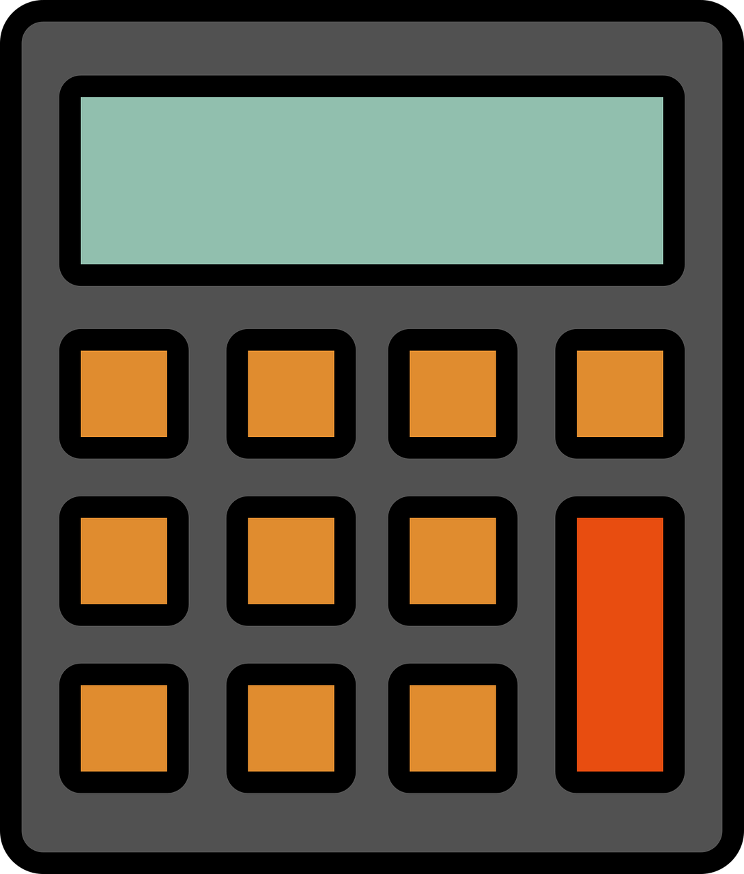


Суроо А
Суроо Б
2
2
97т
63т
3 балмуздактын баасы канча?
5 алманын баасы канча

Slide 6


Суроо В
Суроо Г
3
3
4.71с
3.13с
5 пиццанын баасы канча?
7 бургердин баасы канча турат?

Slide 7


Суроо Д
Суроо Е
3
3
5.28с
2.31с
12 кепканын канча турат?
15 ич шымдын баасы канча турат?

Slide 8


Суроо Е
Суроо Ж
4
4
Анна 9 кекс сатып алат.
Ар бир кекс 42т турат.
Анна 5сомдук банкнот менен төлөйт.
Ал канча кайтарым алат?
Пит 13 пончик сатып алат.
Ар бир пончиктин баасы 59 т.
Пит 20 сомдук банкнот менен төлөйт.
Ал канча кайтарым алат?

Slide 9
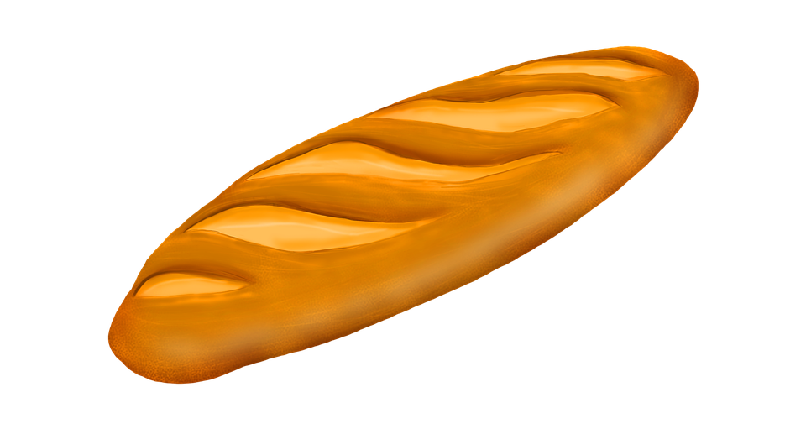

Суроо З
Суроо И
5
5
Жусуп 17 банан сатып алат.
Ал 10 сомдук купюра менен төлөйт жана
4.56 сом өзгөртүү алат.
Бир банан канча турат?
Ресторан үчүн Сэм 27 нан сатып алат.
Ал 20cом купюра менен төлөйт жана
Өзгөртүү үчүн 5,69сом алат.
Нан канча турат?

Slide 10


Суроо Й
Суроо К
5
5
Акуда:
2 даана 10сомдук акча
3 даана 5сомдук акча
7 даана 1сомдук тыйын акча
8 даана 20тыйын
жана
12 даана 2тыйын бар
Акунун жалпысынан канча акчасы бар?
Жокиде:
5 даана 10 сомдук акча
9 даана 1 сомдук тыйындар
8 даана 50тыйын
7 даана 10тыйын
11 даана 20тыйын
3 даана 2тыйын
жана
14 тыйын бар
Анын жалпысынан канча акчасы бар?

Slide 11
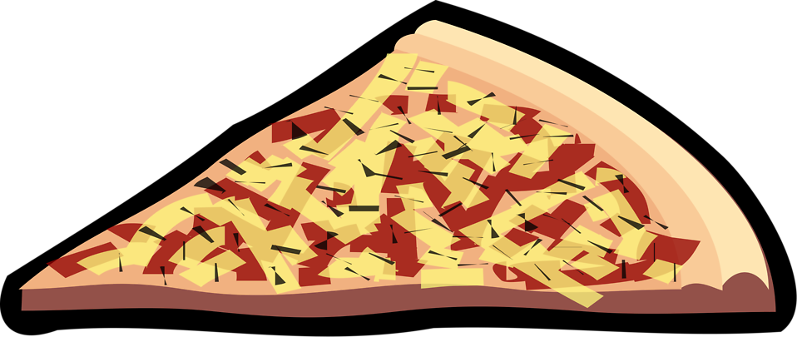

Суроо Л
Суроо М
6
6
Каку достору менен ресторанга барууну
пландап жатат.
9 тилим пиццанын баасы канча болот?
Таку жана анын 3 досу кинотеатрга барууну
пландап жатышат.
Ар бир билеттин баасы 5,23 сом
Алар 4 попкорн сатып алышса,
жалпысынан канча төлөшөт?
Бир тилим 3.22 сом
1 тилимди сатып алсаң, 2-чи тилимди жарым баада алыңыз!
Ар бири 2,18сом
2 сатып алсаң,
1 бекер !

Slide 12


Суроо Н
Суроо Ң
5
6
Чупачупста атайын сунуш бар.
27 чупачуп сатып алуу канча турат?
Таттууларга атайын сунуш бар.
95 таттуу сатып алуу канча турат?
Даанасы: 31т
1 сатып алып, 1 бекер ал!
Даанасы : 12т
2 сатып алып,
1 бекер ал!

Slide 13


Суроо О
Суроо Ө
5
5
Кайрат 700 г сыр сатып алгысы келет.
Анын баасы канча болот?
Кайрат 550 г шоколад сатып алгысы келет.
Анын баасы канча болот?
200гр сырдын баасы 2,36 сом
100 г шоколадтын баасы 1,72 сом

Slide 14
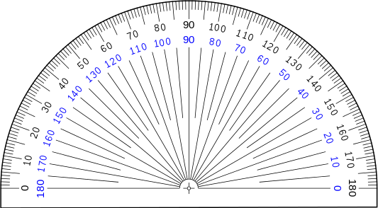
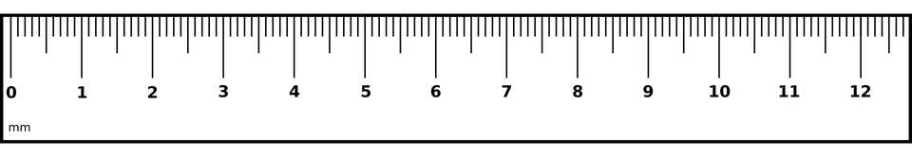
Суроо П
Суроо Р
7
8
62 транспортир сатып алуу үчүн
кайсы дүкөн эң арзан?
Арзан дукөндөн 97 сызгычты сатып
алуу Супер дүкөнгө караганда
канчага арзан?
Супер дүкөн
1 транспортир 22 т
10 транспортир 1.42сом
Арзан дукөн
1 транспортир 17т
20 транспортир 2,92 сом
Супер дүкөн
1 сызгыч 18тыйын
15 сызгыч 2.37 сомго
Арзан дукөн
1 сызгыч 21тыйын
30 сызгыч
4.55сомго

Slide 15
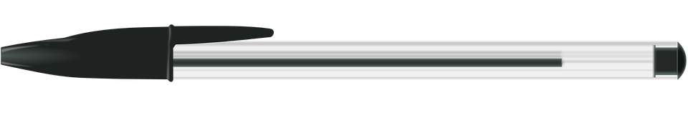
Суроо С
Суроо Т
7
9
Кайсы дүкөндөн эң арзан 23 калем
сатып алса болот?
How much cheaper is Electric Education
than Calc. World for buying
15 calculators?
Супер жеткирүү
1 калем 52 тыйын
1 сатып алсаң
1 бекер !
Мектеп жабдык.
1 калем 43тыйын
2 сатып алсаң
1 алуу бекер!
Калькулятор дүйнөсү
1 калькулятор 4,52 сом
1 сатып алсаң,
1ге 50% арзандатуу!
Электрондук билим
1 калькулятор 3,80 сом
5 сатып алсаңыз, 1 бекер !

Slide 16
Суроо У
Суроо Ү
4
8
Бургер 2.49с | Макарон 1,72т
Фри 88т | Алма 53т
Газдалган суусундук 74т | Сок 81т
Бургер 2.49с | Макарон 1,72т
Фри 88т | Алма 53т
Газдалган суусундук 74т | Сок 81т
Түшкү тамакка Канат бургер, алма
жана газдалган суусундук сатып алат.
Тамагы үчүн канча төлөйт?
Дастан үй-бүлөсү үчүн түшкү тамак
сатып алайын деп пландап жатат:
2 бургер, 2 макарон, 4 алма,
1 фри, 5 газдалган суусундук.
Ал 20 сомдон канча кайтарым акча алат?

Slide 17
Суроо Ф
Суроо Х
5
10
Жаңы баа!
Жаңы баа!
Бургер 2.49с | Макарон 1,72т
Фри 88т | Алма 53т
Газдалган суусундук 74т | Сок 81т
Бургер 2.49с | Макарон 1,72т
Фри 88т | Алма 53т
Газдалган суусундук 74т | Сок 81т
Талант досторуна түшкү тамак сатып алат.
Ал 3 макарон, 4 бургер,
2 фри жана 4 шире сатып алат.
Ал 50 сомдук акча менен төлөп,
29,40 сом кайтарым алды.
Бургердин жаңы баасы канча экен?
Түшкү тамакка Маке макарон жана
газдалган суусундук сатып алды.
5 сомдук акча менен төлөп,
2,32 сом кайтарым акча алды.
Газдалган суусундук жаңы баасы канча экен?

Slide 18
Сур. | Жооптор | Упай
А | 2.91сом | 2
Б | 3.15сом | 2
В | 23.55сом | 3
Г | 21.91сом | 3
Д | 63.36сом | 3
Е | 34.65сом | 3
Е | 1.22сом | 4
Ж | 12.33сом | 4
З | 32тыйын | 5
И | 53тыйын | 5
Й | 43.84сом | 5
К | 66.10сом | 5
Л | 22.54сом | 6
Сур. | Жооптор | Упай
М | 27.46сом | 6
Н | 4.34сом | 5
Ң | 7.68сом | 6
О | 8.26сом | 5
Ө | 9.46сом | 5
П | Супер дүкөн | 7
Р | 36тыйынга | 8
С | Супер жеткирүү | 7
Т | 2.58сом | 9
У | 3.76сом | 4
Ү | 4.88сом | 8
Ф | 96тыйын | 5
Х | 2.61сом | 10
Notes:
Жооптор окуучулардын өздөрүнүн же башка команданын ишин текшерүү\салыштыруу үчүн көрсөтүлөт.

Slide 19
Сур. | Жооптор | Упай
А
Б
В
Г
Д
Е
Е
Ж
З
И
Й
К
Л
Сур. | Жооптор | Упай
М
Н
Ң
О
Ө
П
Р
С
Т
У
Ү
Ф
Х

Slide 20
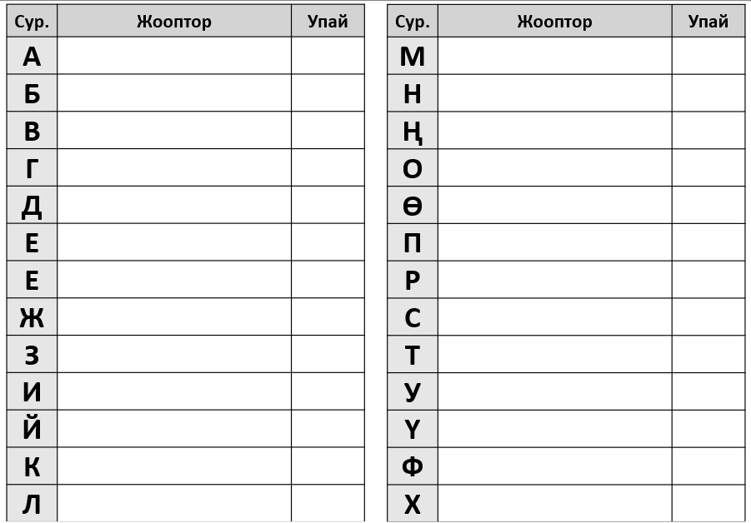

Slide 22
Суроолор барбы?
Комментарийлер?
Сунуштар?
…же ката таптыңызбы!?
Турдуу пикирлер учун ыраазычылык билдиребиз.
Сураныч, электрондук кат жөнөтүңүз:
mathematicskgz@gmail.com

